Slide 1
ANALYSE DES VENTES
Librairie en ligne
Projet 9 - Formation Data Analyst

Slide 2
SOMMAIRE
1. Contexte et données
2. Indicateurs clés de performance (KPIs)
3. Analyse du chiffre d'affaires
4. Analyse des produits (tops & flops)
5. Clients BtoB et courbe de Lorenz
6. Tests statistiques (5 corrélations)
7. Conclusions et recommandations

Slide 3
CONTEXTE ET DONNÉES
CONTEXTE
OBJECTIFS
Librairie en ligne
Période : Mars 2021 - Février 2023
3 fichiers sources :
Clients (8 621 clients)
Produits (3 286 références)
Transactions (~687K)
Analyser le chiffre d'affaires
Identifier tops et flops produits
Étudier profils clients
Détecter clients BtoB
Tester 5 corrélations statistiques
MÉTHODOLOGIE
Python • Pandas • Matplotlib • Seaborn • Scipy • Tests statistiques (χ², Pearson, Spearman, ANOVA)

Slide 4
INDICATEURS CLÉS DE PERFORMANCE
12.0M€
687 534
8 601
CA Total
Transactions
Clients
~21€
4
3 242
Panier moyen
Clients BtoB
Produits vendus
Données nettoyées • Clients BtoB exclus des analyses statistiques

Slide 5
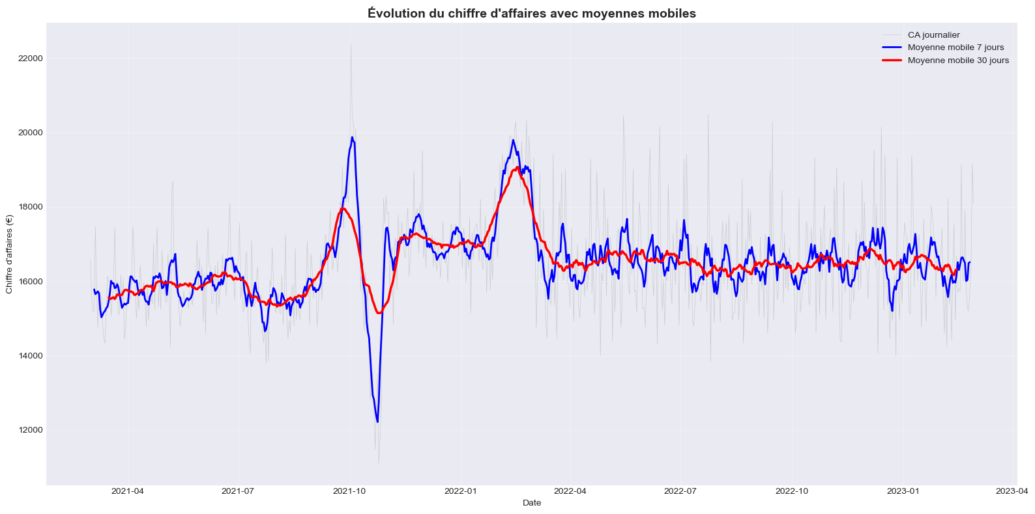
ÉVOLUTION DU CHIFFRE D'AFFAIRES
POINTS CLÉS
CA journalier moyen : 16 476€
CA mensuel moyen : 501 153€
Tendance stable avec variations
Moyennes mobiles 7j et 30j
Croissance progressive
INSIGHT
Les moyennes mobiles révèlent une tendance générale stable avec une légère croissance, malgré des fluctuations quotidiennes importantes.

Slide 6
RÉPARTITION DU CA PAR CATÉGORIE
Catégorie 0
4.4M€
36.7%
Catégorie 1
4.8M€
40.1%
Catégorie 2
2.8M€
23.2%
Les catégories 0 et 1 génèrent 77% du CA

Slide 7
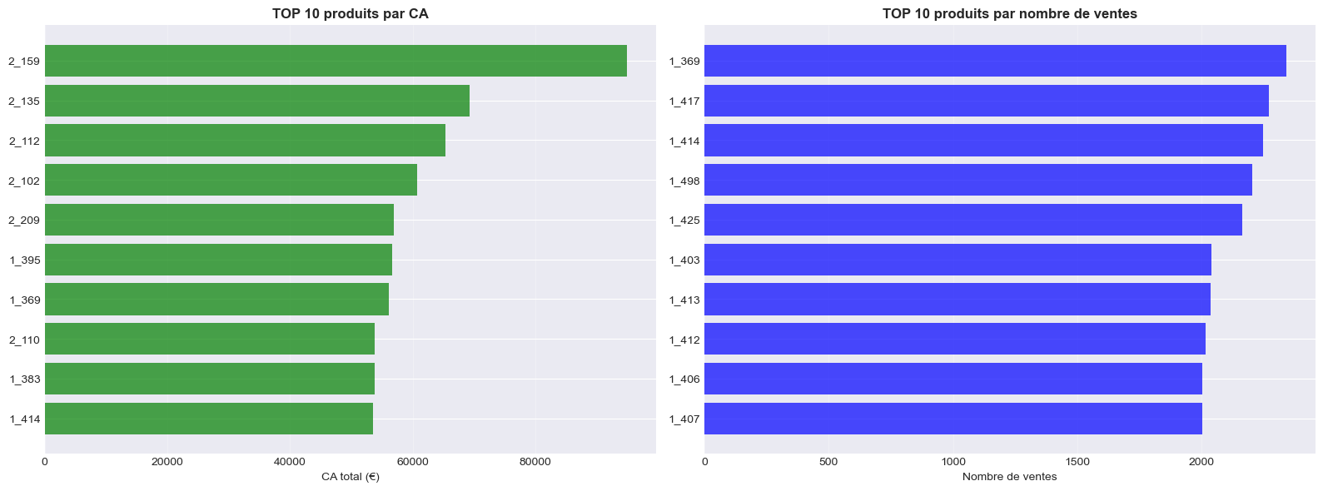
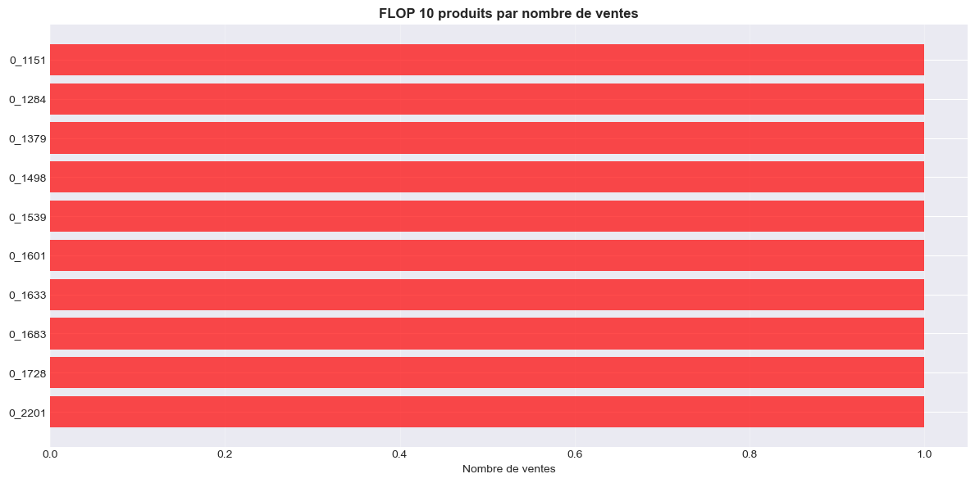
ANALYSE PRODUITS : TOPS & FLOPS
TOP PRODUITS
Top 10 par CA généré
Top 10 par nombre de ventes
Principalement catégorie 1
Prix moyens : 20-25€
FLOP PRODUITS
Produits peu vendus identifiés
Analyse causes : prix, visibilité
Optimisation catalogue nécessaire
20% des produits = 80% du CA

Slide 8
IDENTIFICATION DES CLIENTS BtoB
MÉTHODE IQR
BtoB vs BtoC
Analyse statistique : IQR
Seuil : Q3 + 3 × IQR
4 clients outliers extrêmes
 | BtoB | BtoC
Clients | 4 (0.05%) | 8 597 (99.95%)
CA | 884K€ (7.4%) | 11.1M€ (92.6%)
CA moyen | 221K€ | 1 296€
Panier moyen | ~60€ | ~21€
4 CLIENTS BtoB
0.05% des clients
7.35% du CA (884K€)
CA moyen : 221K€/client
Exclus des tests statistiques

Slide 9
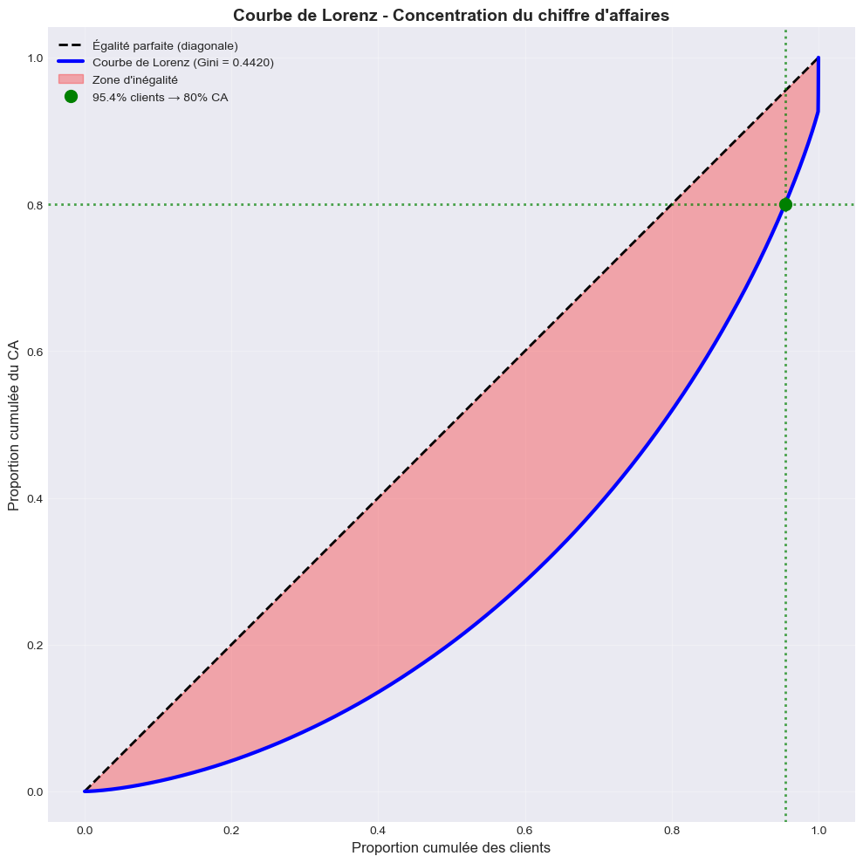
COURBE DE LORENZ - CONCENTRATION DU CA
COEFFICIENT DE GINI
0.4420
INTERPRÉTATION
Concentration modérée (< 0.5)
4.6% clients → 20% du CA
95.4% clients → 80% du CA
Forte dépendance aux gros clients
Recommandation : Programme de fidélisation ciblé sur les 5% top clients

Slide 10
TESTS STATISTIQUES
Analyse des comportements clients
Analyses réalisées SANS les 4 clients BtoB
8 596 clients BtoC • Seuil α = 0.05

Slide 11
LES 5 CORRÉLATIONS TESTÉES
1
Genre ↔ Catégorie
χ² (Khi-deux)
MÉTHODOLOGIE
Seuil : α = 0.05
Graphiques bivariés
H0 vs H1
p-value < 0.05
Significatif
2
Âge ↔ Montant total
Pearson
3
Âge ↔ Fréquence achat
Spearman
4
Âge ↔ Panier moyen
Pearson
5
Âge ↔ Catégorie
χ² + ANOVA

Slide 12
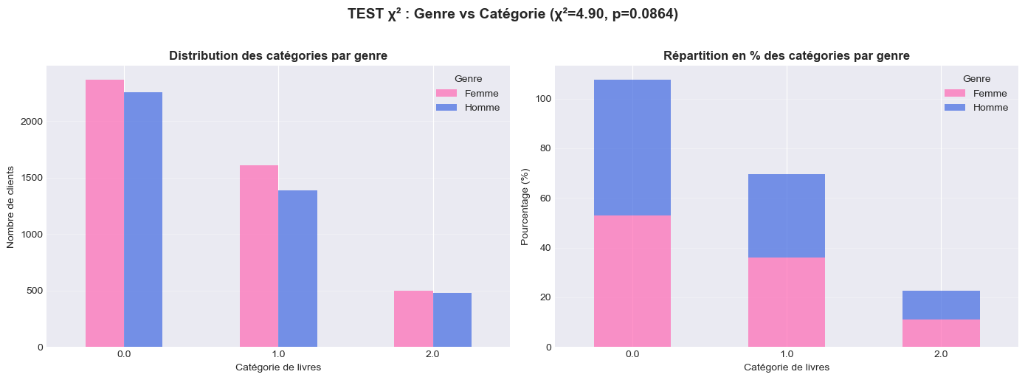
TEST 1 : Genre ↔ Catégorie
Test du χ² (Khi-deux)
INTERPRÉTATION
Pas de lien significatif entre le genre et la catégorie de livres achetés.
RÉSULTATS
χ² = 4.8977
p-value = 0.0864
ddl = 2
NON SIGNIFICATIF (p > 0.05)

Slide 13
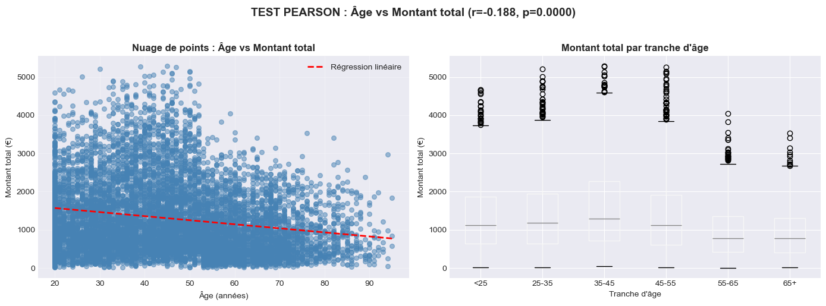
TEST 2 : Âge ↔ Montant Total
Test de corrélation de Pearson
INTERPRÉTATION
Plus l'âge augmente, plus le montant total des achats diminue légèrement (corrélation faible).
RÉSULTATS
r (Pearson) = -0.1876
p-value = 0.000000
Corrélation faible négative
SIGNIFICATIF (p < 0.05)

Slide 14
TESTS 3, 4 & 5 - RÉSULTATS
TEST 3
TEST 4
TEST 5
Âge ↔ Fréquence achat
Âge ↔ Panier moyen
Âge ↔ Catégorie
Spearman : ρ = 0.1277
p = 0.000000
SIGNIFICATIF
Pearson : r = -0.5105
p = 0.000000
SIGNIFICATIF (forte)
χ² = 5047.30, p = 0.00
ANOVA F = 1201.70
SIGNIFICATIF
SYNTHÈSE COMPLÈTE
Test | Type | Résultat | Significatif?
1. Genre-Catégorie | χ² | χ²=4.90, p=0.086 | NON
2. Âge-Montant | Pearson | r=-0.19, p=0.00 | OUI
3. Âge-Fréquence | Spearman | ρ=0.13, p=0.00 | OUI
4. Âge-Panier | Pearson | r=-0.51, p=0.00 | OUI
5. Âge-Catégorie | χ²+ANOVA | χ²=5047, F=1202 | OUI

Slide 15
CONCLUSIONS
CONSTATS PRINCIPAUX
RECOMMANDATIONS
CA : 12M€ sur 10 mois (stable)
Concentration : 4.6% = 80% CA
4 clients BtoB (7.4% du CA)
20% produits = 80% CA
4/5 corrélations significatives
Programme fidélité VIP (top 5%)
Marketing ciblé par âge/catégorie
Optimiser catalogue (flops)
Suivi rapproché clients BtoB
Analyse prédictive du churn
POINTS FORTS DE L'ANALYSE
Méthodologie rigoureuse
Données nettoyées et validées
Tests statistiques appropriés
Graphiques clairs et pertinents

Slide 16
MERCI
Questions ?
Analyse des ventes - Librairie en ligne

